Slide 1
실험 3 K-map, Multi-level, Multi-output Logic 실험
SNU VLSI LAB
2022-09-27

Slide 2
실험 목표
K-map을 이용한 최적화
Multi-level, Multi-output Logic 설계
AOI의 특성

Slide 3
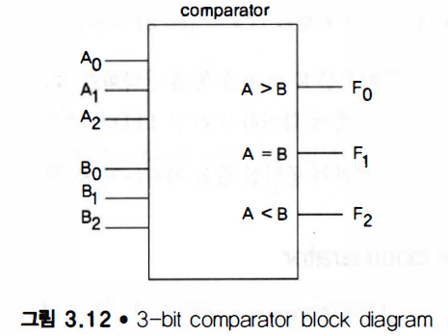
실험 3 예비보고서 작성 내용
4.2 3-bit comparator
3-bit comparator(그림 3.12)의 동작은 다음과 같다.
A의 MSB는 A2이고 LSB는 A0이다. B도 동일하다.
A와 B는 unsigned 수이다.
A2=1과 B2=0은 수 A가 수 B보다 더 크다는 것을 의미한다.
A2=0과 B2=1은 수 A가 수 B보다 더 작다는 것을 의미한다.
만일 A2=B2이면 다음의 아래 자리 비트(A1, B1)를 두 개의 비트가 같지 않을 때까지 조사해 보아야 한다.
A가 B보다 큰 수이면 F0는 1이 되고 아닌 경우에는 0이 된다.
A와 B가 같으면 F1는 1이 되고 아닌 경우에는 0이 된다.
A가 B보다 작은 수이면 F2는 1이 되고 아닌 경우에는 0이 된다.

Slide 4
실험 3 예비보고서 작성 내용
4.2 가
이와 같은 3-bit comparator를 NOT, AND, OR 게이트를 사용하여 (최대 3-input gate까지 사용 가능) 설계하고 그 회로도를 gate-level로 그리시오.
회로도는 손으로 작성하거나 프로그램으로 구현하여 사진 첨부할 것
게이트를 최소 개수로 구현할 필요는 없지만 가급적 줄여서 설계할 것
4.2 나
위의 3-bit comparator를 AOI 게이트도 추가로 사용하여 설계하고 그 회로도를 gate-level로 그리시오.
회로도는 손으로 작성하거나 프로그램으로 구현하여 사진 첨부할 것
AOI21, AOI22, AOI43, AOI333 등 자유롭게 사용 가능
게이트를 최소 개수로 구현할 필요는 없지만 가급적 줄여서 설계할 것

Slide 5
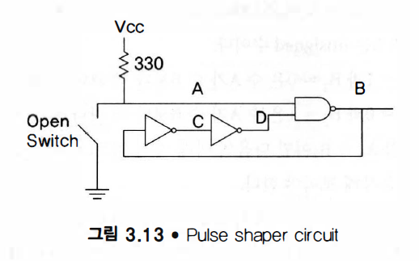
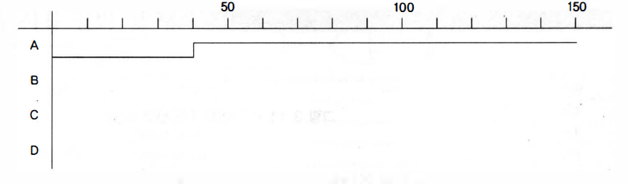
실험 3 예비보고서 작성 내용
4.3 Pulse Shaper Circuit
가. 그림 3.13의 pulse shaper 회로에서 모든 게이트들은 propagation delay가 10ns으로 동일하다고 가정한다. 닫혀 있던 스위치가 시간 40ns에서 열린다고 할 때 아래의 timing diagram에서 나머지를 채우시오.
Timing diagram은 손으로 그리거나 프로그램을 이용해도 됨
Ω
ns
ns
ns

Slide 6
실험 항목
5.2 가
Prelab 4.2.가의 회로 (3-bit comparator, AOI 사용 X) 구현
입력 A0~A2, B0~B2는 반드시 switch로 구현할 것
출력 F1~F3은 반드시 LED로 구현할 것.
5.3 가, 나
Prelab 4.3의 회로 (Pulse shaper) 구현
저항 330 Ω은 그 정도의 적당한 크기로 구현할 것. (없으면 안됨)

Slide 7
실험 검사 항목
5.2 가 (3-bit comparator)
A0~A2, B0~B2 입력에 따라 제대로 된 결과가 나오는 지 확인
입력 / 출력은 반드시 switch (SPDT) / LED로
5.3 가, 나 (Pulse shaper)
Switch on/off 했을 때 A, B의 waveform 확인
B의 주기, 최고 전압, 최저 전압 확인

Slide 8
결과보고서 작성 항목
6.2
가 : 실험에서 나온 결과 (Truth table)
6.3
가 : A, B, C, D 파형 사진 첨부 (아래 표 참고)
주기, 최고 전압, 최저 전압 표기
각 파형(B, C, D)간의 시간 차이 표기
Ch1 | Ch2 | Waveform (사진) | Ch1~Ch2 delay(ns) | Ch2 최대 V | Ch2 최저 V | Ch2주기
A | B
B | C
C | D
D | B

